Slide 1

O tempo do processo judicial

Slide 2

Análise de sobrevivência
O tempo de processo
A jurimetria inclui uma variedade de temas, métodos e técnicas aplicadas ao direito. Duas delas, porém, sobressaem dentre as demais. O interesse no desfecho processual e o interesse no tempo do processo. Nesta disciplina, abordaremos o segundo, que é o tempo do processo.

Slide 3
Análise de sobrevivência
Análise de duração
Para análise do tempo do processo, há uma técnica conhecida como análise de sobrevivência, desenvolvida no âmbito da pesquisa em saúde, mas que é muito apropriada para entender a duração do processo desde o pedido até sua apreciação ou qualquer outro ato processual de interesse. Como estamos trabalhando no âmbito do direito, de agora em diante, falaremos em análise de duração, em vez de sobrevivência.

Slide 4
Análise de sobrevivência
Análise de duração
A análise de duração é também conhecida como tempo para o evento (time-to-event). Basicamente, ela é composta por quatro elementos.
Sujeito. No presente caso, o pedido judicial.
Data da exposição. No presente caso, a data da distribuição da ação, da instauração do inquérito ou do recurso.
Data do evento. Momento do ato processual.
Duração. Tempo entre a data da exposição e a data do evento.
O evento em si mesmo não é objeto da análise. Embora, como veremos adiante, a natureza do ato processual pode afetar significativamente o tempo do processo.
.

Slide 5
Análise de sobrevivência
Conceitos chave
Antes de mostrar como rodar uma análise de duração, é preciso ter familiaridade com alguns conceitos chave para este tipo de análise.

Slide 6
Análise de sobrevivência
Conceitos chave: Censura
Um aspecto chave na análise de duração é a censura de dados. Quando não se conhece o tempo até o evento para um indivíduo, diz-se que esse dado é censurado. Há três tipos de dados censurados.
Censura à esquerda: Tj < x: O tempo para o evento é menor do que um valor particular. Esta é a situação em que o evento ocorre antes do momento da exposição. Por exemplo, quando há arquivamento de inquérito, termo de ajustamento de conduta ou acordo sem que processo tenha sido instaurado.
Censura intervalar: x1 < Tj < x2 Sabemos que o tempo para o evento está entre dois momentos, mas não sabemos quando isso ocorreu. Por exemplo, sabemos quando a ação foi distribuída e sabemos quando ela foi julgada, mas não sabemos quando ocorreu a pronúncia, quando ocorreu a apreciação do pedido de antecipação de tutela.

Slide 7
Análise de sobrevivência
Conceitos chave: Censura
3. Censura à direita: Tj > x: O tempo para um evento é maior que um valor particular. Esta é a situação mais comum. Sabemos quando o processo foi instaurado, mas não quando foi julgado o mérito ou apreciado o pedido de liminar, especialmente porque, no momento de interesse, esta informação não estava disponível. Exemplo, ao coletar dados sobre mandado de segurança, verificamos que o pedido de liminar não foi apreciado um mês após sua judicialização.
A análise de duração leva em conta a censura de dados. Você verá mais adiante que incluiremos uma coluna em nossa tabela informando se o evento ocorreu ou se foi censurado. O tempo para o evento é sempre o menor valor entre o tempo de censura e o tempo para o evento.

Slide 8
Análise de sobrevivência
Funções de sobrevivência e de risco
Outro conceito importante é a probabilidade de que um processo judicial (sujeito) durar para além de um determinado tempo, calculada por meio da função de sobrevivência ou de duração S(t).
Se formos adaptar a linguagem para o direito processual, podemos chamá-la de função de pendência e a correspondente probabilidade de pendência, vez que se estima a probabilidade de que um pedido se encontra pendente num determinado momento.
Além dela, existe a função de risco (hazard function) h(t), a qual calcula a probabilidade de que um ato processual foi realizado no tempo t.
Note que a primeira foca na probabilidade de não ter ocorrido o evento, enquanto que a segunda, de ter ocorrido.

Slide 9
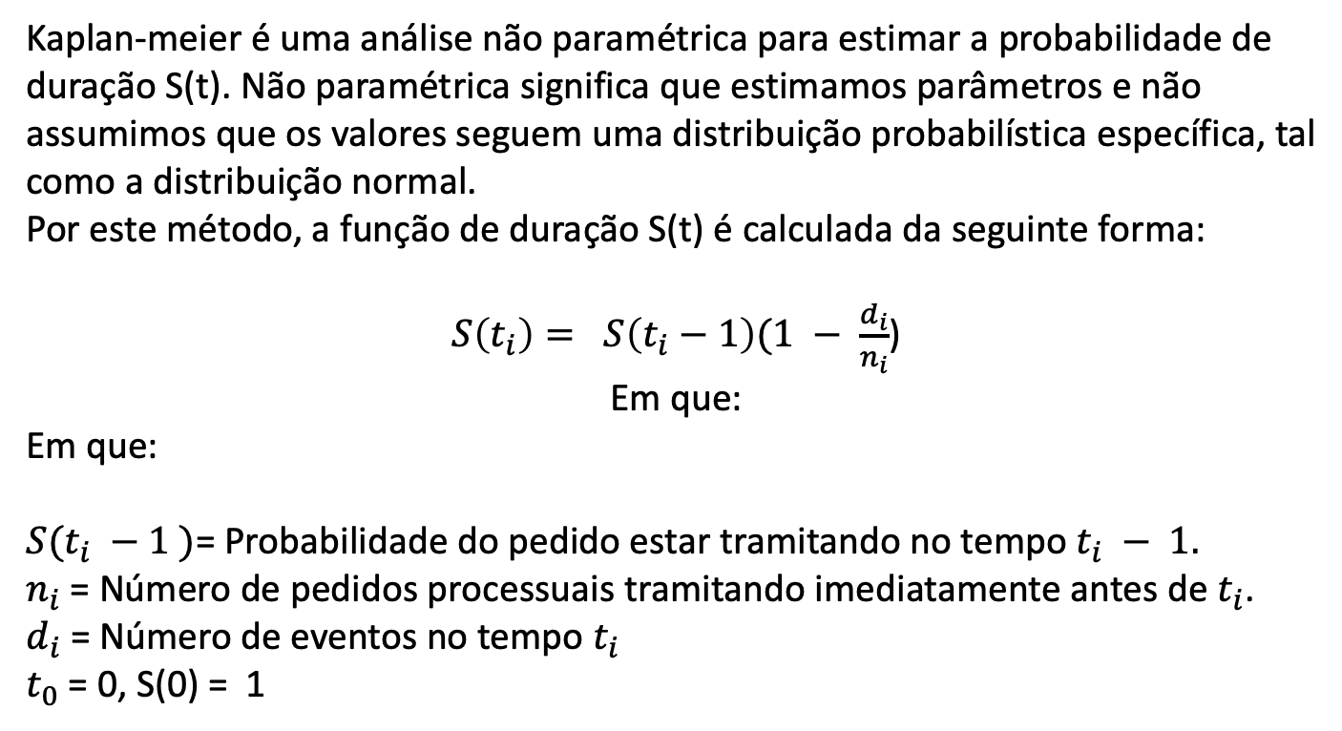
Análise de sobrevivência
Método Kaplan-Meier (KM)
Kaplan-meier é uma análise não paramétrica para estimar a probabilidade de duração S(t). Não paramétrica significa que estimamos parâmetros e não assumimos que os valores seguem uma distribuição probabilística específica, tal como a distribuição normal.
Por este método, a função de duração S(t) é calculada da seguinte forma:
$S\left(t_{i}\right)= S\left(t_{i}−1\right)(1 − \frac{d_{i}}{n_{i}}$)
Em que:
Em que:
$S(t_{i} −1 )$= Probabilidade do pedido estar tramitando no tempo $t_{i} − 1.$
$n_{i}$= Número de pedidos processuais tramitando imediatamente antes de $t_{i}$.
$d_{i}$= Número de eventos no tempo $t_{i}$
$t_{0}$ = 0, S(0) = 1

Slide 10
Análise de sobrevivência
Método Kaplan-Meier (KM)
A função de duração S(t) apenas altera o valor no tempo de cada evento. É possível calcular o erro padrão e o intervalo de confiança da taxa de sobrevivência.
Kaplan-Meier permite também avaliar como grupos, por exemplo, tribunais ou varas diferem diferem no tempo de processamento.
Igualmente, permite verificar como cada um dos grupos experimenta as curvas de duração. Mais adiante, mostraremos como criar a curva Kaplan-Meier.
Uma limitação do método Kaplan-Meier é que ele permite a inclusão de variáveis categóricas apenas. Para incluir variáveis contínuas, temos de recorrer ao risco proporcional h(t) de Cox. No presente curso, não abordaremos o Risco Proporcional de Cox porque no exemplo oferecido não temos variáveis contínuas e, para não sobrecarregar muito a apresentação, o tema ficará para uma outra oportunidade.

Slide 11

Obrigado!
Contato do professor, se desejar

